Slide 1

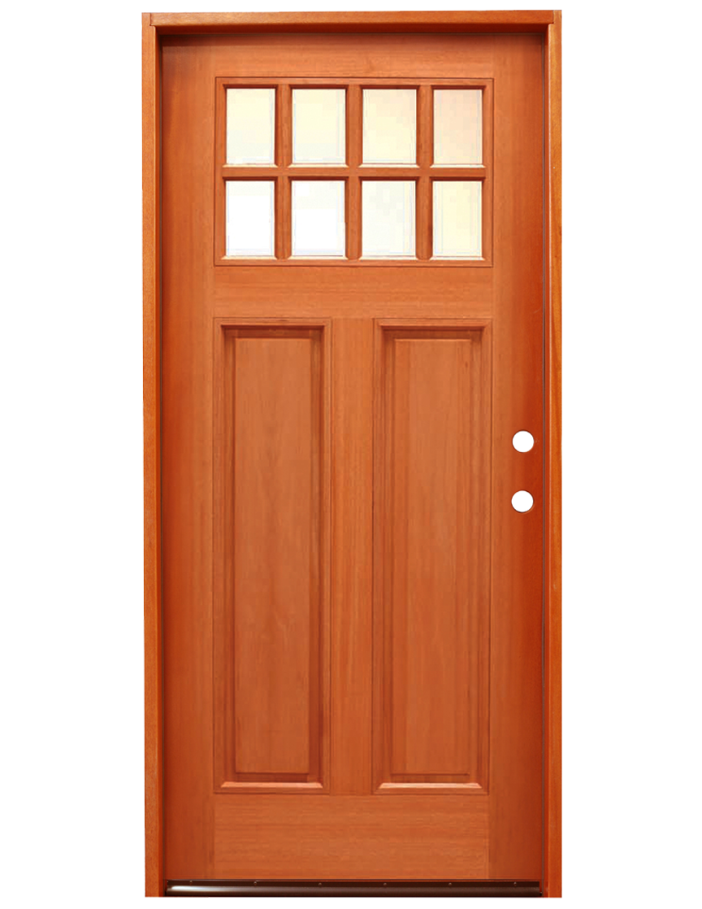

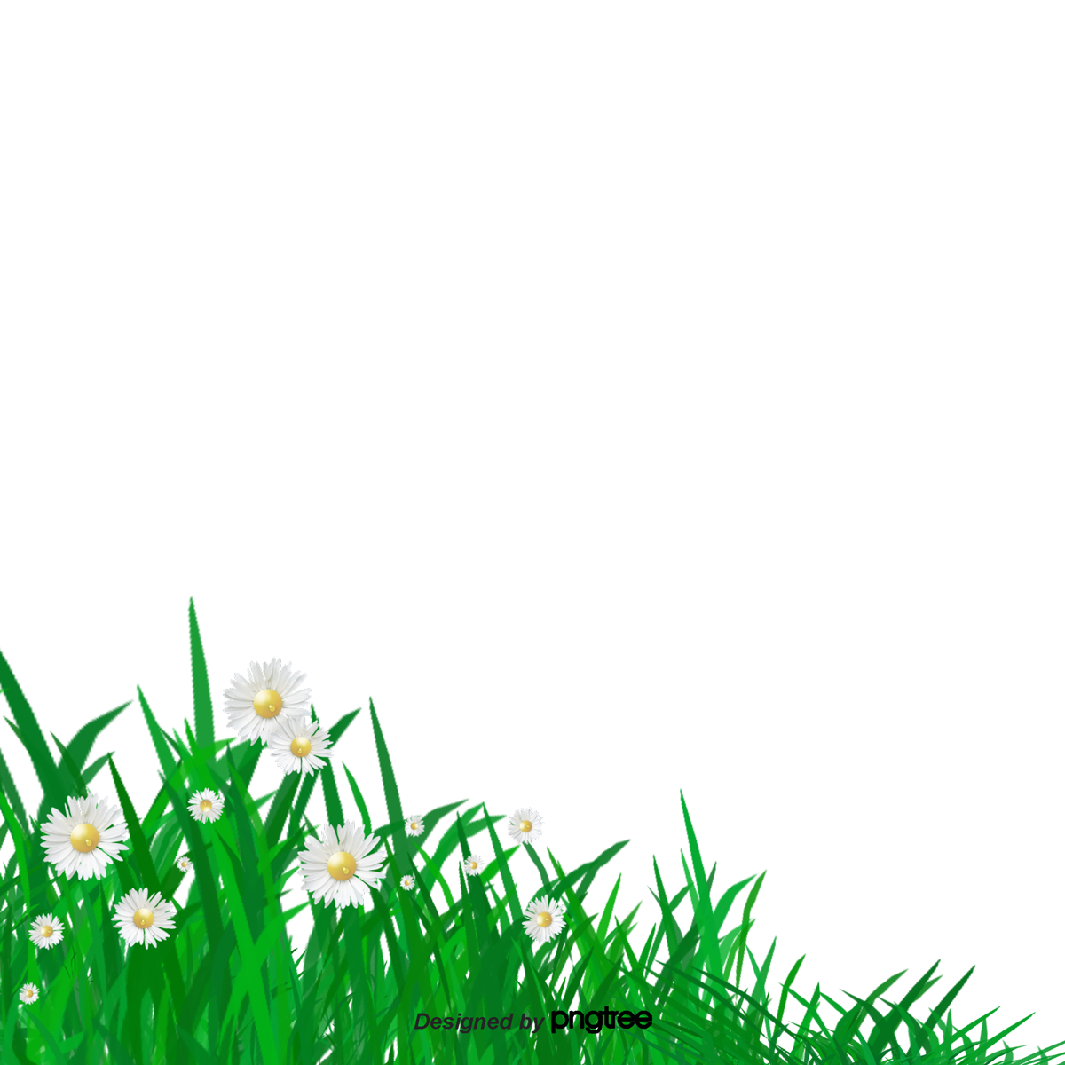

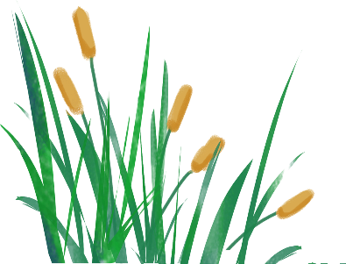




CHÀO MỪNG THẦY CÔ VÀ CÁC EM

Slide 2

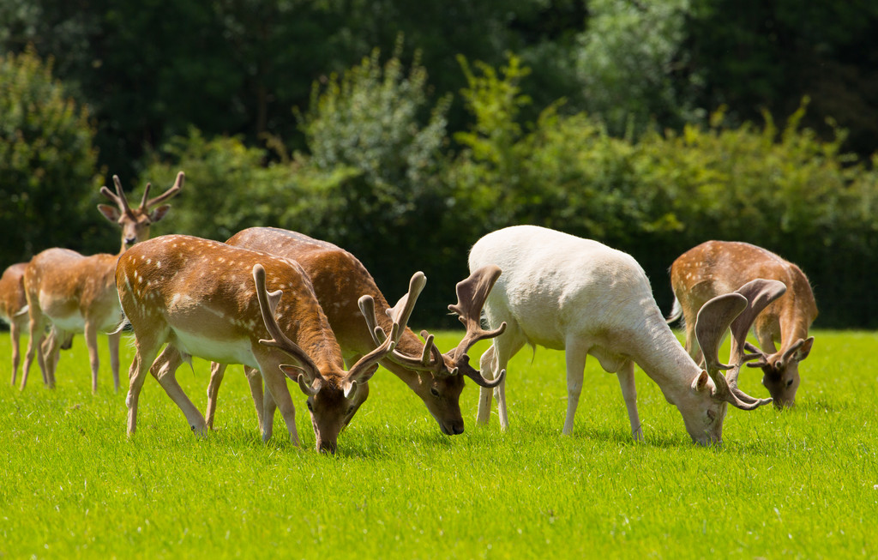
KHỞI ĐỘNG
Năm 2006, các nhà khoa học đã phát hiện ra một con hươu có màu lông trắng khác biệt với màu lông của những con hươu khác ở một vùng núi miền Đông nước Đức. Hãy tìm hiểu nguyên nhân dẫn đến sự khác biệt về màu lông của con hươu trắng này.
Nguyên nhân là: do một hiện tượng đột biến gene gọi là albinism (bạch tạng).
Hình. Đàn hươu đang gặm cỏ
Notes:
Albinism là một tình trạng di truyền khiến cho cá thể không sản xuất đủ melanin, chất làm cho da, tóc và mắt có màu sắc. Trong trường hợp của con hươu này, sự thiếu hụt melanin đã dẫn đến việc lông của chúng không có màu, tạo ra một vẻ ngoài trắng sáng khác biệt so với các con hươu khác trong khu vực.

Slide 3
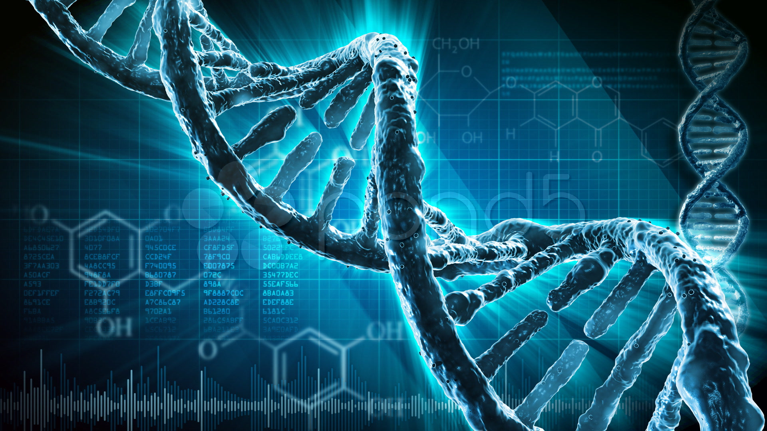

BÀI
38
ĐỘT BIẾN GENE

Slide 4


MỤC TIÊU
1
  Phát biểu được khái niệm đột biến gene. Lấy được ví dụ minh hoạ
  2
  Trình bày được ý nghĩa và tác hại của đột biến gene

Slide 5
NỘI DUNG BÀI HỌC
01
02
KHÁI NIỆM ĐỘT BIẾN GENE
Tìm hiểu khái niệm đột biến gene
Ý NGHĨA VÀ TÁC HẠI CỦA ĐỘT BIẾN GENE
Tìm hiểu ý nghĩa và tác hại của đột biến gene

Slide 6
01
KHÁI NIỆM ĐỘT BIẾN GENE

Slide 7

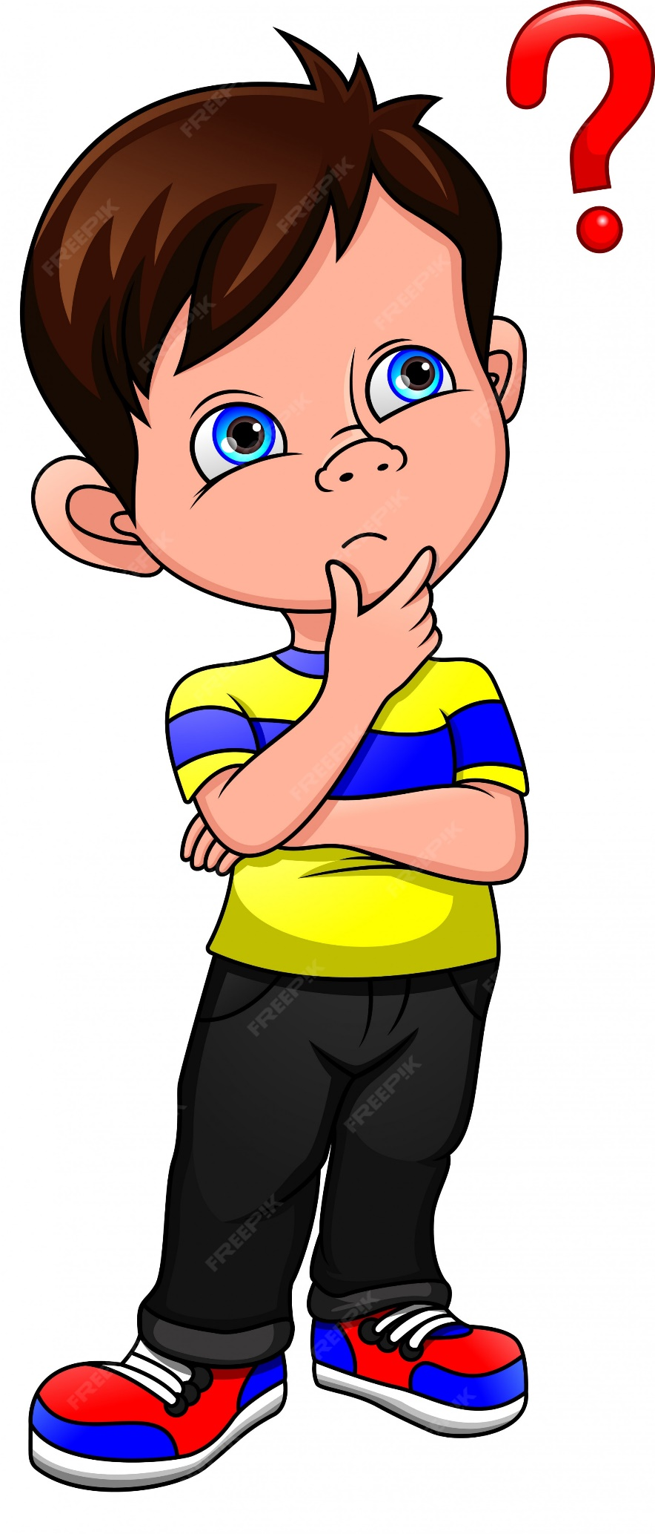
Đột biến gene là gì?

Slide 8
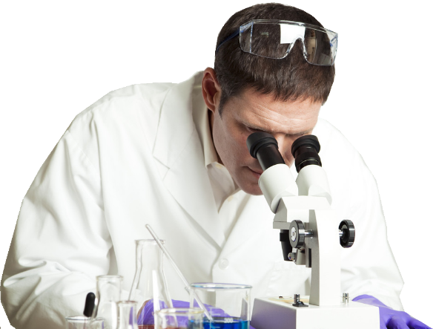


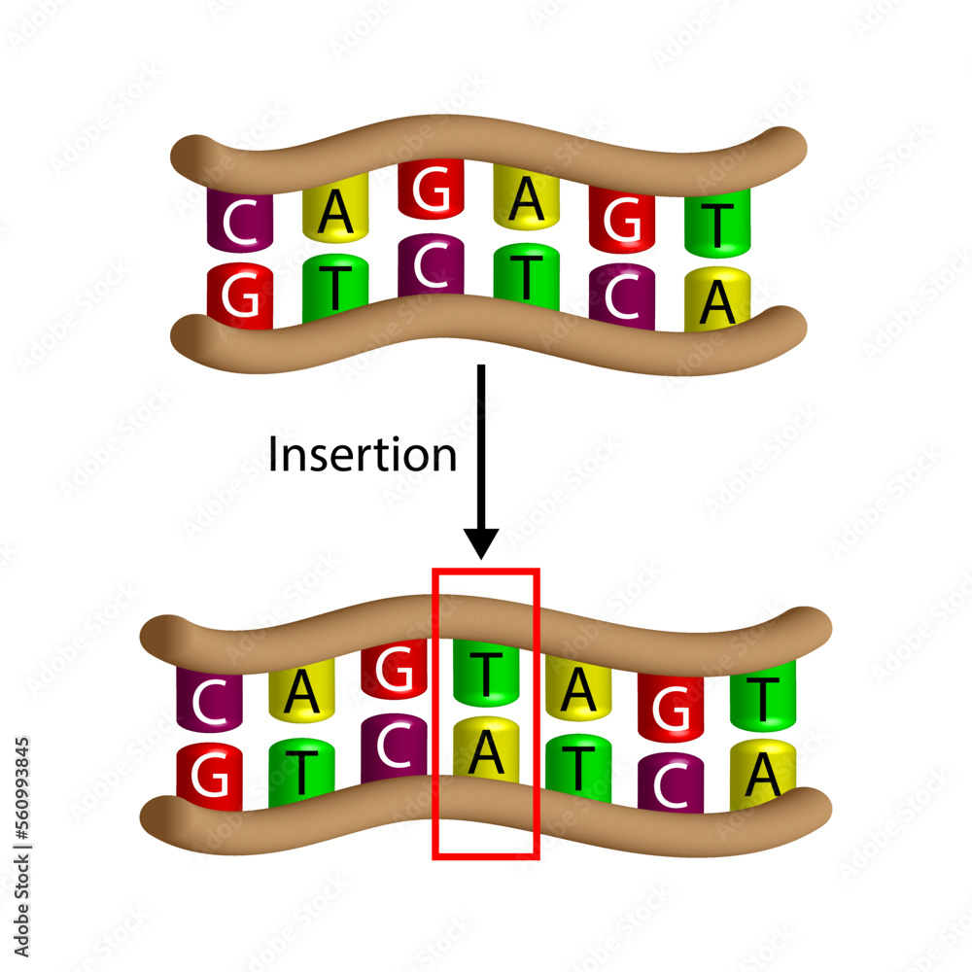
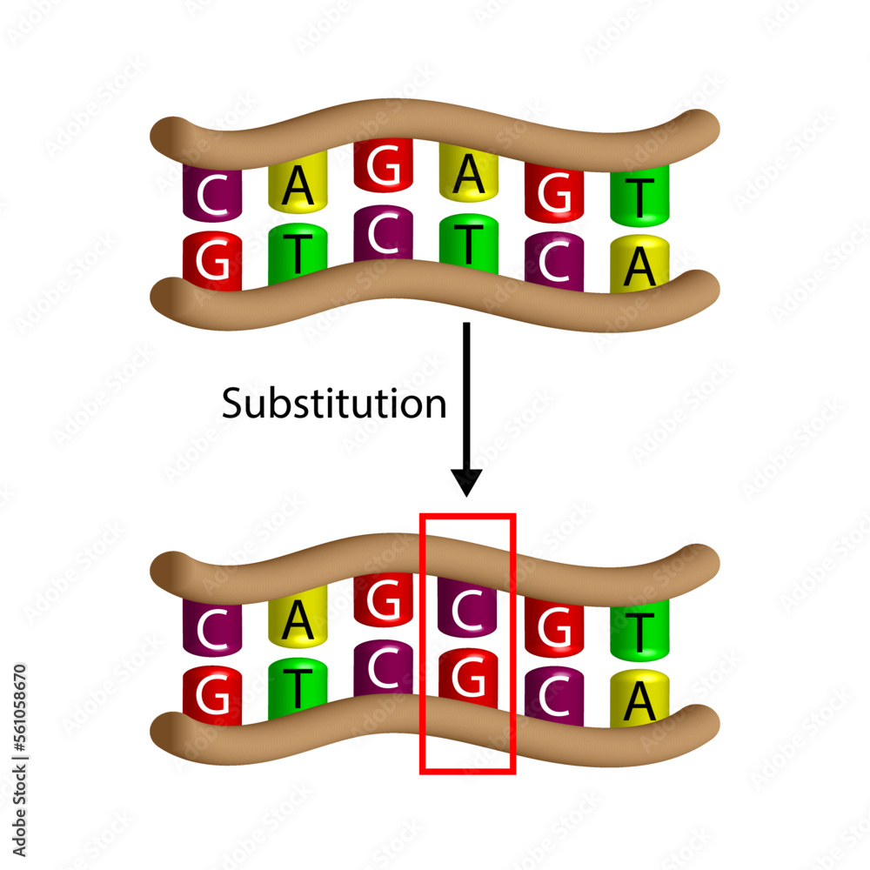
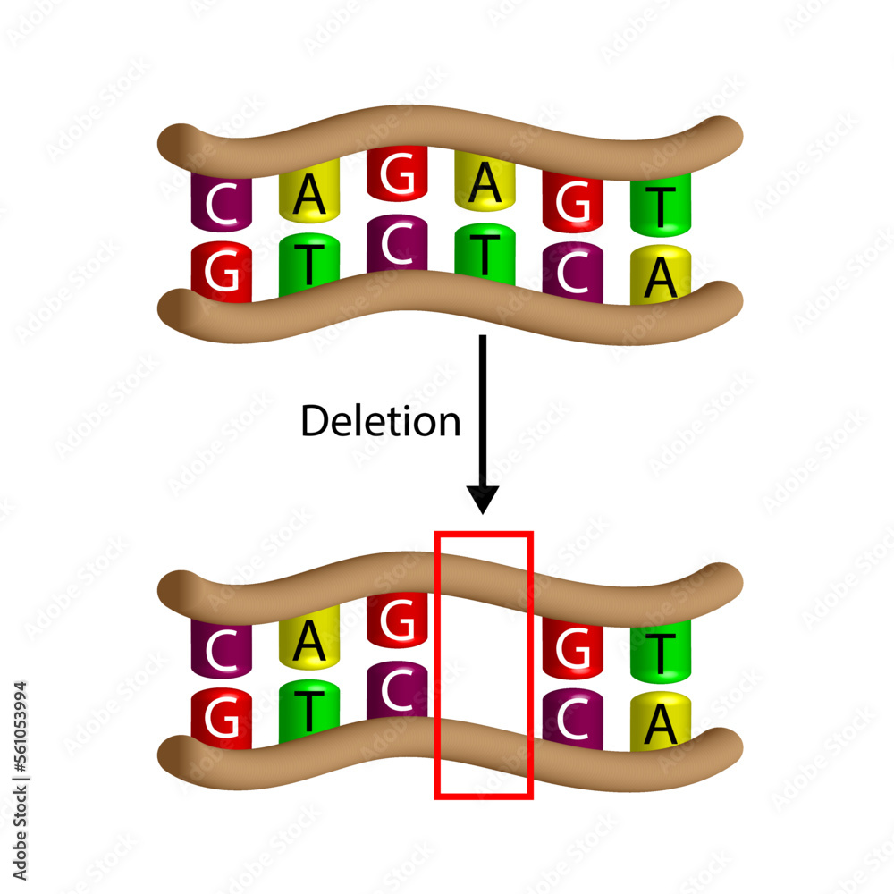
PHẦN 1
KHÁI NIỆM ĐỘT BIẾN GENE
Quan sát Hình 38.1 và cho biết cấu trúc của đoạn gene đột biến có gì khác với cấu trúc của đoạn gene bình thường. Từ đó, nêu khái niệm đột biến gene.
Gene bình thuờng
Gene đột biến

Slide 9


PHẦN 1
KHÁI NIỆM ĐỘT BIẾN GENE
Cấu trúc của đoạn gene đột biến có gì khác với cấu trúc của đoạn gene bình thường
Trả lời
► Cấu trúc của đoạn gene đột biến khác so với cấu trúc của đoạn gene bình thường như sau:
Hình a): Đoạn gene đột biến được thêm 1 cặp nucleotide T – A.
Hình b): Đoạn gene đột biến bị mất 1 cặp nucleotide A – T.
Hình c): Đoạn gene đột biến bị thay cặp nucleotide A – T thành cặp nucleotide C – G.

Slide 10
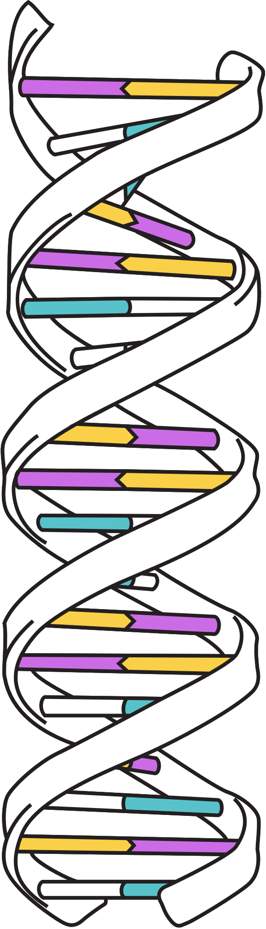
ĐỘT BIẾN GENE?
Đột biến gene: sự biến đổi trong cấu trúc của gene gọi là đột biến gene, thường liên quan đến một hoặc một vài cặp nucleotide
Thể đột biến: Các cá thể mang gene đột biến đã biểu hiện thành kiểu hình
Tất cả các gene đều có khả năng bị đột biến nhưng với tần số rất thấp

Slide 11
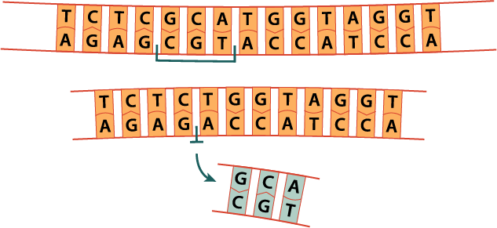
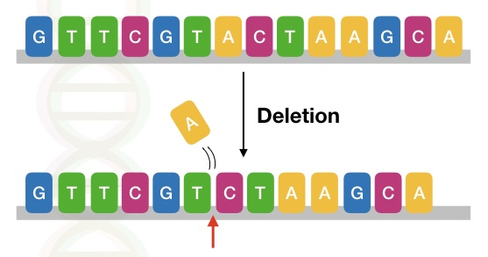
PHẦN 1
KHÁI NIỆM ĐỘT BIẾN GENE
Phân loại kiểu đột biến
Đột biến mất một hoặc một số cặp nucleotide
Một cặp nucleotide bị mất đi hoặc được thêm vào sẽ làm dịch chuyển khung đọc dẫn đến đọc sai mã di truyền từ vị trí xảy ra đột biến dẫn đến thay đổi trình tự acid amin trong chuỗi polypeptide và làm thay đổi chức năng của protein

Slide 12
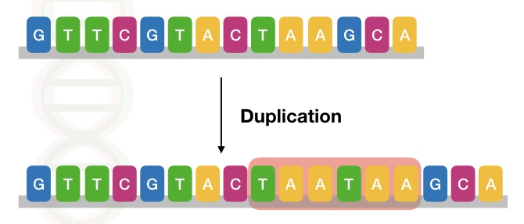
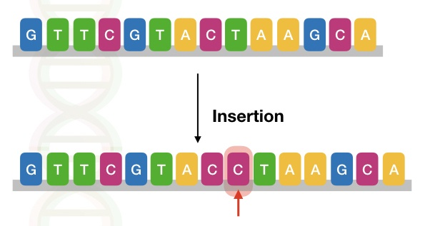
PHẦN 1
KHÁI NIỆM ĐỘT BIẾN GENE
Phân loại kiểu đột biến
Đột biến thêm một hoặc một số cặp nucleotide
Một cặp nucleotide bị mất đi hoặc được thêm vào sẽ làm dịch chuyển khung đọc dẫn đến đọc sai mã di truyền từ vị trí xảy ra đột biến dẫn đến thay đổi trình tự acid amin trong chuỗi polypeptide và làm thay đổi chức năng của protein

Slide 13
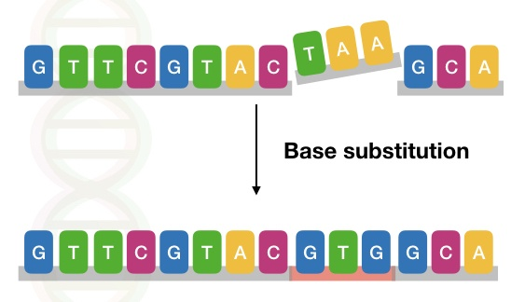
PHẦN 1
KHÁI NIỆM ĐỘT BIẾN GENE
Phân loại kiểu đột biến
Đột biến thay thế một hoặc một số cặp nucleotide
Một cặp nucleotide bị mất đi hoặc được thêm vào sẽ làm dịch chuyển khung đọc dẫn đến đọc sai mã di truyền từ vị trí xảy ra đột biến dẫn đến thay đổi trình tự acid amin trong chuỗi polypeptide và làm thay đổi chức năng của protein

Slide 14
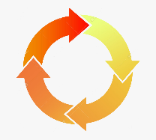

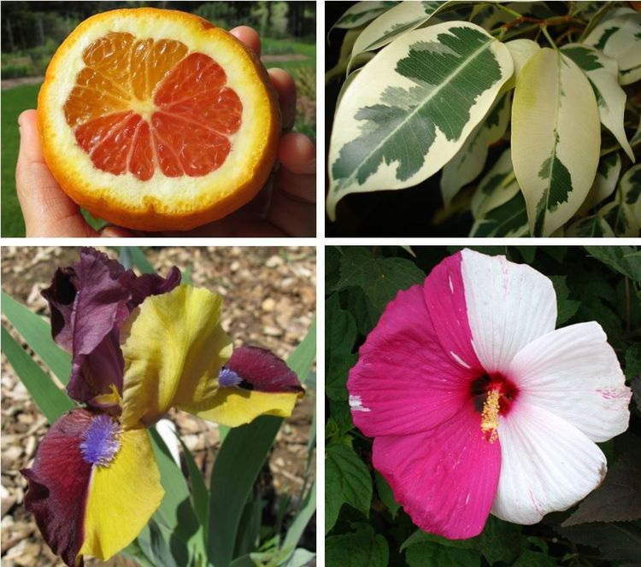
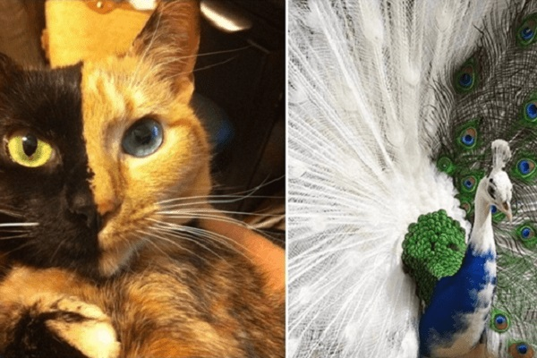
Lấy thêm ví dụ về đột biến gene ở vật nuôi và cây trồng.

Slide 15
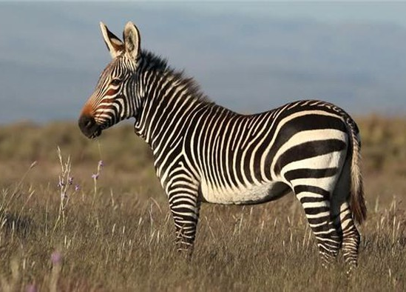
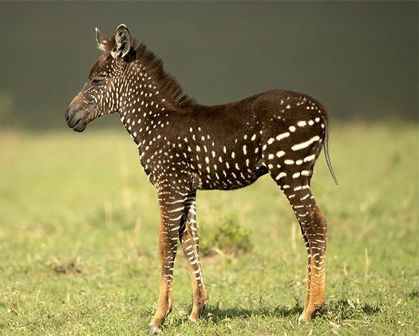
Ngựa vằn bị đột biến gây mất vằn
Hình. Ngựa vằn bình thuờng
Hình. Ngựa vằn đột biến

Slide 16
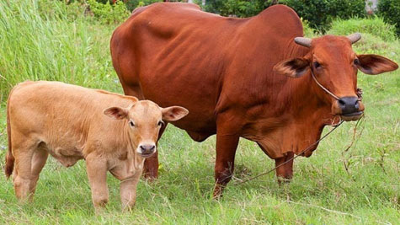
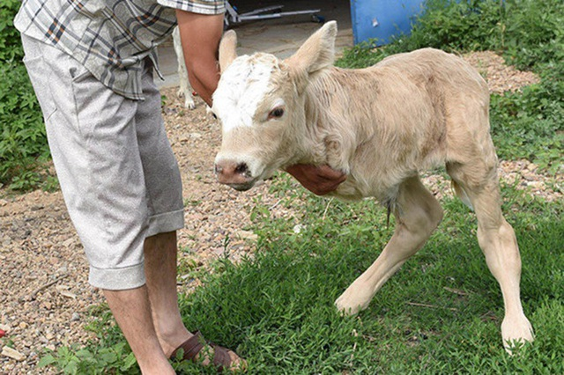
Bò đột biến gây kiểu hình dị dạng
Hình. Bò bình thuờng 4 chân, to, khỏe
Hình. Bò đột biến chỉ có 2 chân, yếu ớt

Slide 17
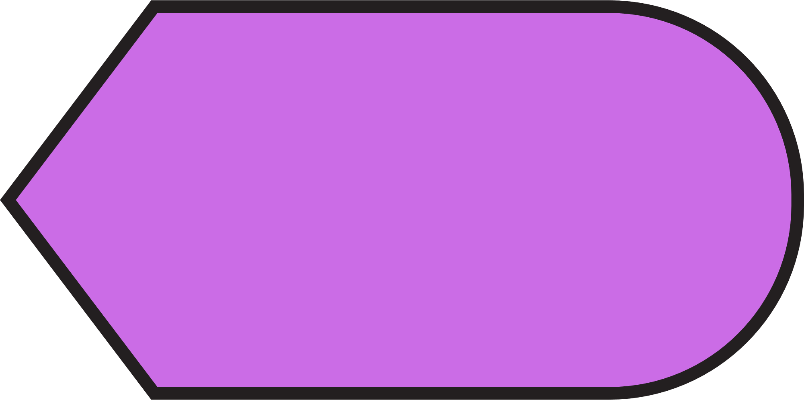
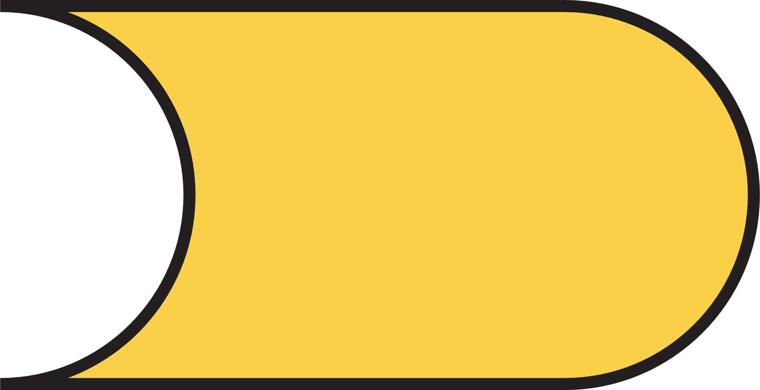
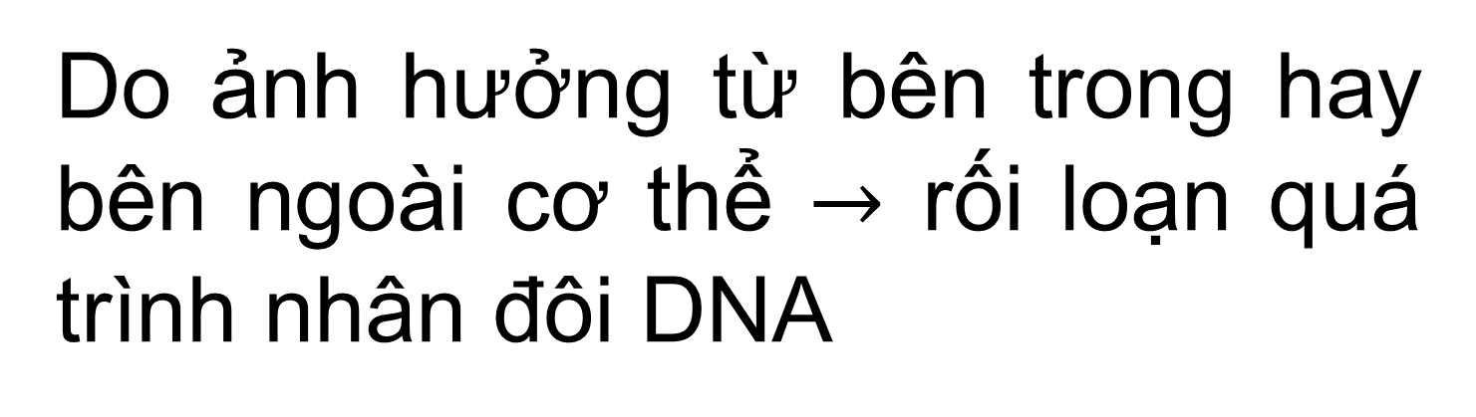
NGUYÊN NHÂN?
Do ảnh hưởng từ bên trong hay bên ngoài cơ thể $→$ rối loạn quá trình nhân đôi DNA
G
C
Một vài nguyên nhân điển hình gây đột biến gene:
Tia UV, thuốc lá, chất độc hại (dioxins, nicotine,…), virus viêm gan B, virus Hecpet,…

Slide 18
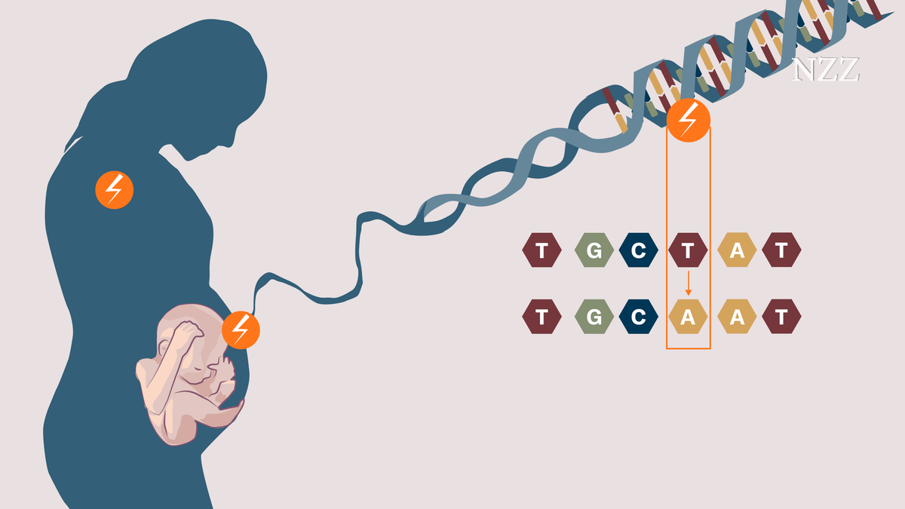
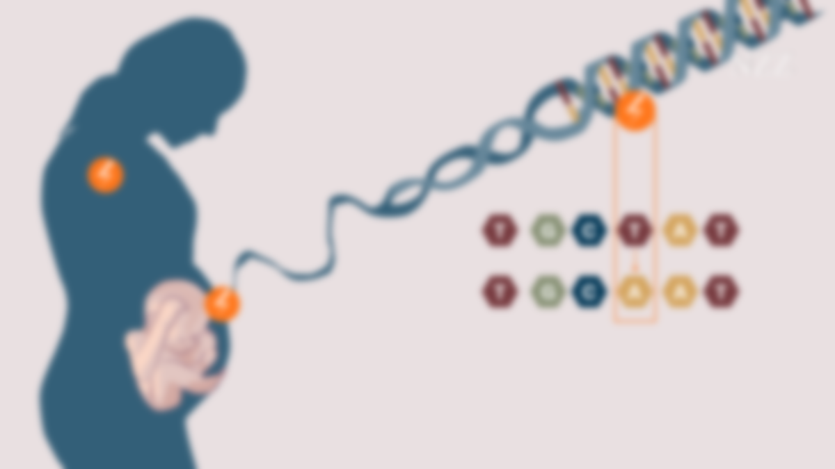
Đột biến gene có ảnh hưởng gì đến cơ thể sinh vật không?

Slide 19
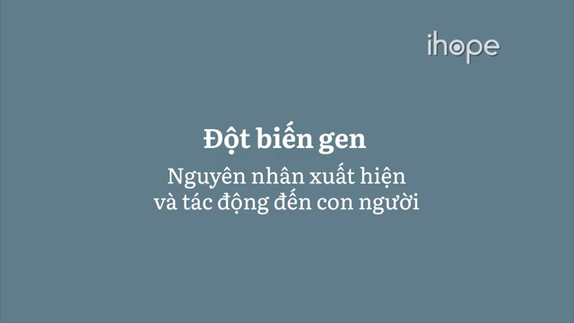

Slide 20
02
Ý NGHĨA VÀ TÁC HẠI CỦA ĐỘT BIẾN GENE

Slide 21
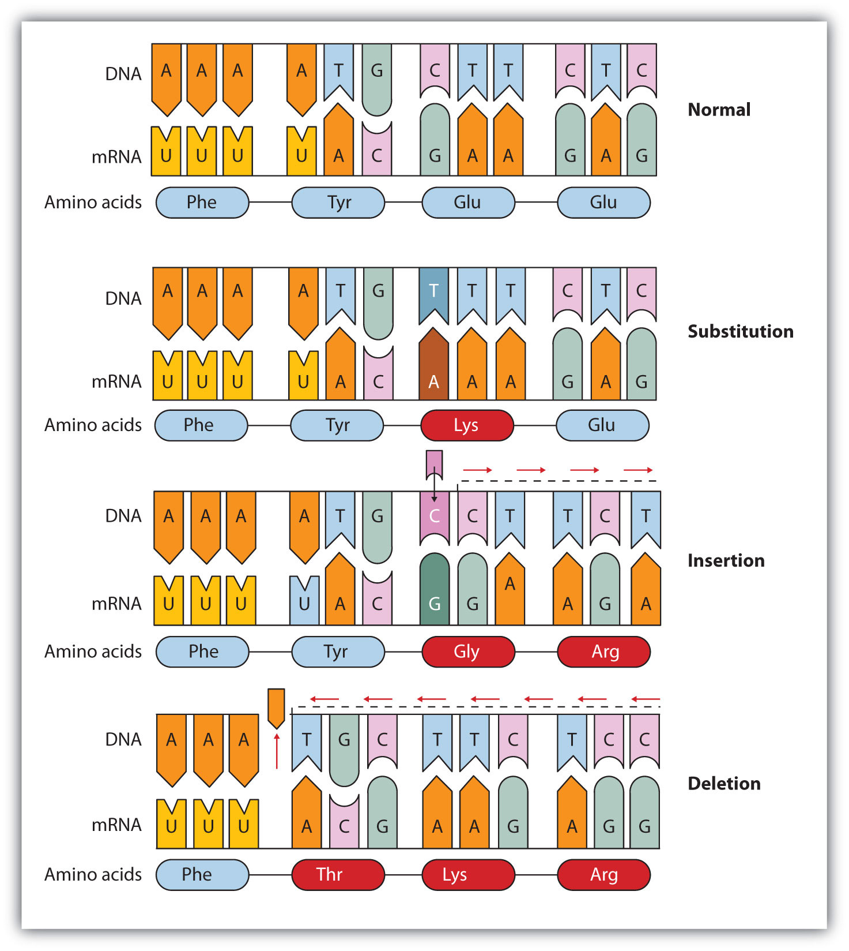
Đột biến gene thuờng gây hại nhưng cũng có thể vô hại hoặc có lợi cho cơ thể sinh vật
Dựa vào hình bên, hãy nêu ý nghĩa và tác hại của đột biến gene.

Slide 22
Dựa vào hình bên, hãy nêu ý nghĩa và tác hại của đột biến gene.
Trả lời
►Tác hại
Đột biến gene phá vỡ sự hài hòa trong kiểu gene thường tạo nên kiểu hình có hại làm giảm khả năng sống sót, sinh sản, thích nghi của sinh vật.

Slide 23
Dựa vào hình bên, hãy nêu ý nghĩa và tác hại của đột biến gene.
Trả lời
►Ý nghĩa
Đột biến gene làm xuất hiện các allele khác nhau của cùng một gene.
Qua giao phối sẽ xuất hiện nhiều loại kiểu gene và kiểu hình mới góp phần tạo nên sự đa dạng sinh học, cung cấp nguyên liệu phong phú cho quá trình tiến hóa và chọn giống

Slide 24
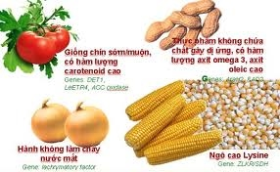
Lấy một số ví dụ để chỉ ra đột biến gene có lợi cho cơ thể sinh vật và cho nhu cầu của con người.
Trả lời
►Đột biến gene có lợi
+ Giống cà chua đột biến gene có hàm lượng gamma aminobutyric acid (GABA) trong quả cao hơn khoảng 5 – 6 lần so với cà chua trong tự nhiên.
+ Ngô ngọt đột biến gene có hàm lượng đường trong hạt cao

Slide 25
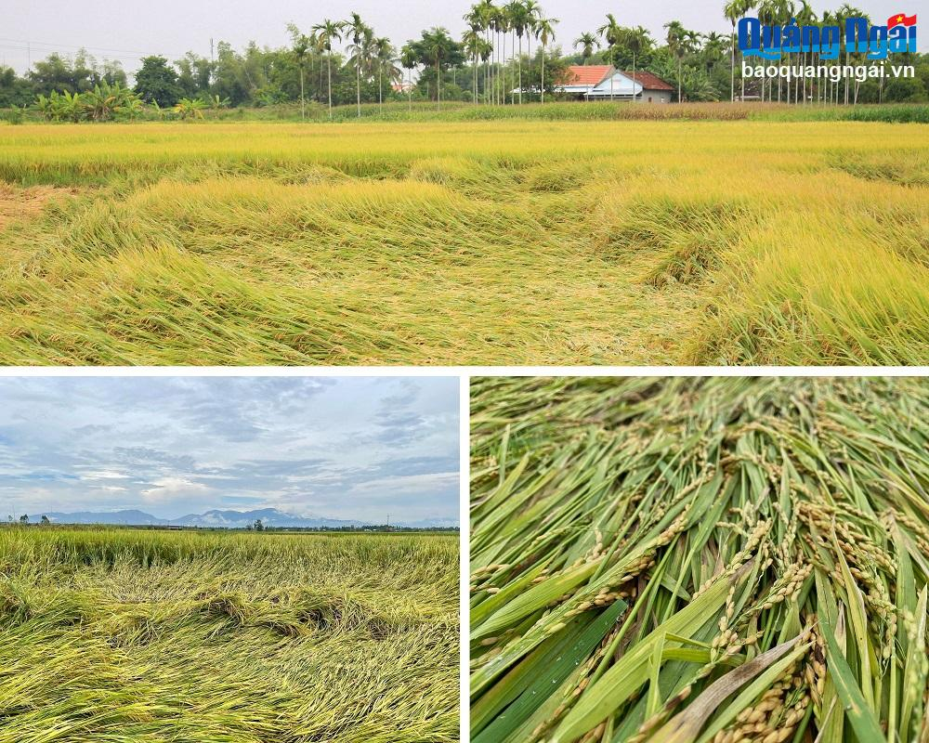
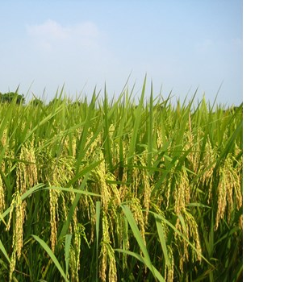
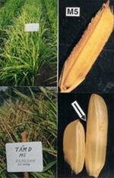

Tạo ra đột biến giống lúa có nhiều ưu điểm
Hình. Giống lúa bình thuờng ít hạt, dễ đổ ngã
Hình. Giống lúa đột biến hạt to, chắc cây chống đổ ngã

Slide 26
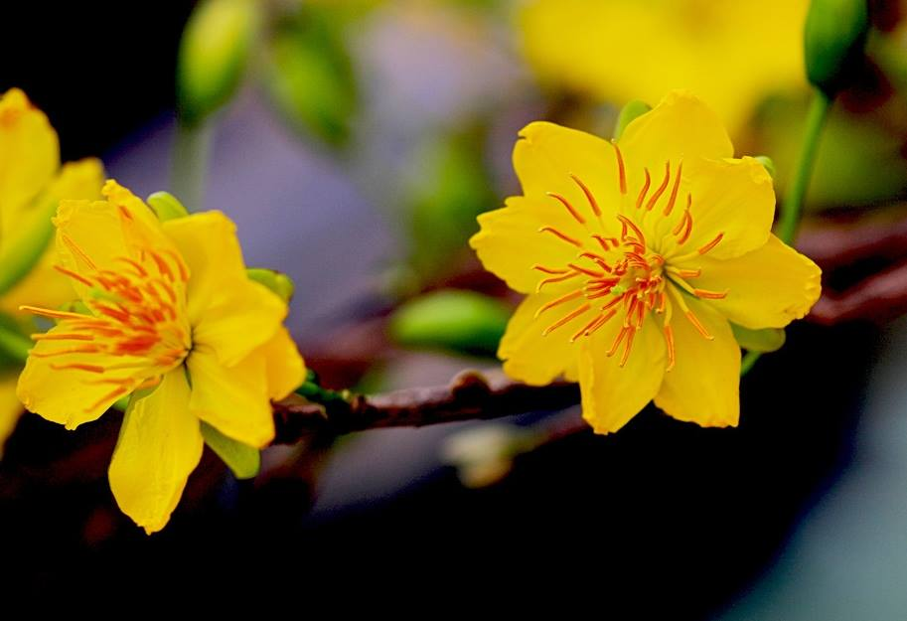
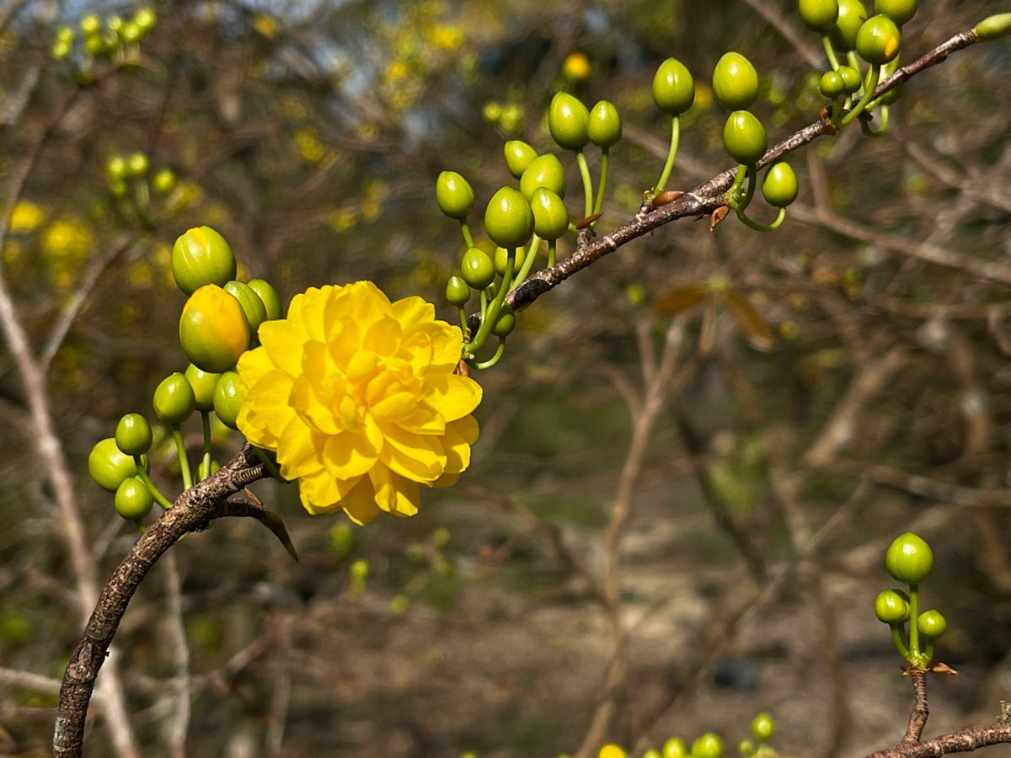
Tạo ra đột biến mai vàng 150 cánh
Hình. Mai vàng bình thuờng 5 cánh
Hình. Mai vàng đột biến 150 cánh

Slide 27
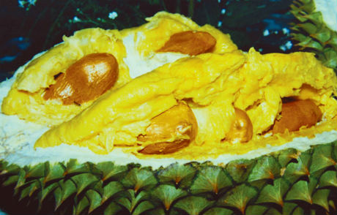
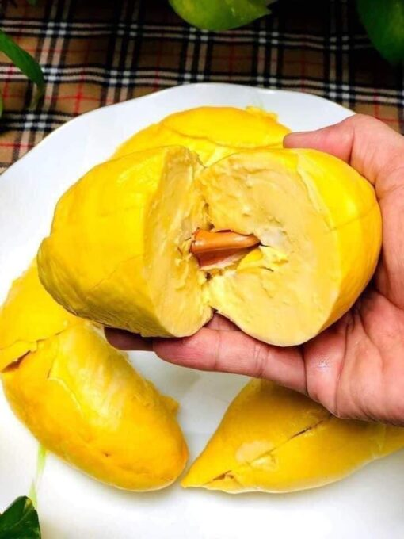
Tạo ra đột biến sầu riêng cơm vàng, hạt lép (Cái Mơn- Bến Tre)
Hình. Sầu riêng bình thuờng hạt to
Hình. Sầu riêng hạt lép, cơm vàng

Slide 28
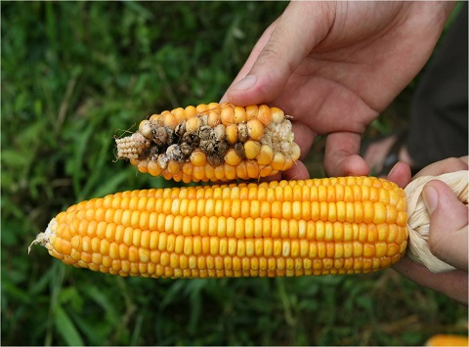
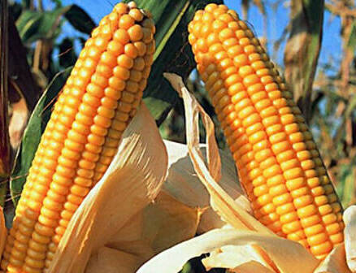
Tạo ra đột biến ngô phòng ngừa sâu hại
Hình. Ngô bình thuờng dễ sâu hại và ngô bị gây đột biến ngừa sâu

Slide 29
Tạo ra đột biến giống lúa có nhiều ưu điểm
Hình. Giống lúa bình thuờng ít hạt, dễ đổ ngã
Hình. Giống lúa đột biến hạt to, chắc cây chống đổ ngã

Slide 30
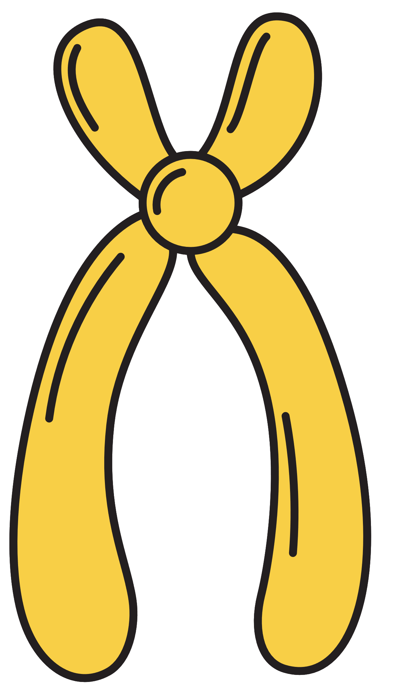
Nên hay không nên loại bỏ khỏi quần thể các cá thể sinh vật có đặc điểm khác biệt so với các cá thể khác?
Quần thể sinh vật muốn tồn tại và phát triển phải có sự thích nghi với môi trường sống. Mà môi trường sống luôn thay đổi.
Do đó, nếu quần thể sinh vật có tính đa hình (có nhiều cá thể có đặc điểm khác biệt) thì quần thể sinh vật sẽ có khả năng thích nghi cao với sự thay đổi của môi trường.
Bởi vậy, nếu loại bỏ khỏi quần thể các cá thể sinh vật có đặc điểm khác biệt so với các cá thể khác thì sẽ đe dọa đến khả năng tồn tại, phát triển và tiến hóa của quần thể sinh vật
Không nên loại bỏ khỏi quần thể các cá thể sinh vật có đặc điểm khác biệt so với các cá thể khác.

Slide 31
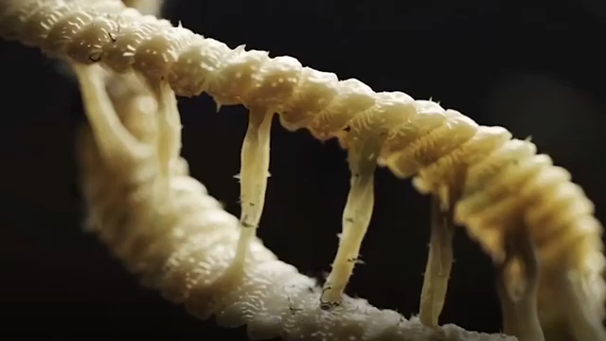

Slide 32


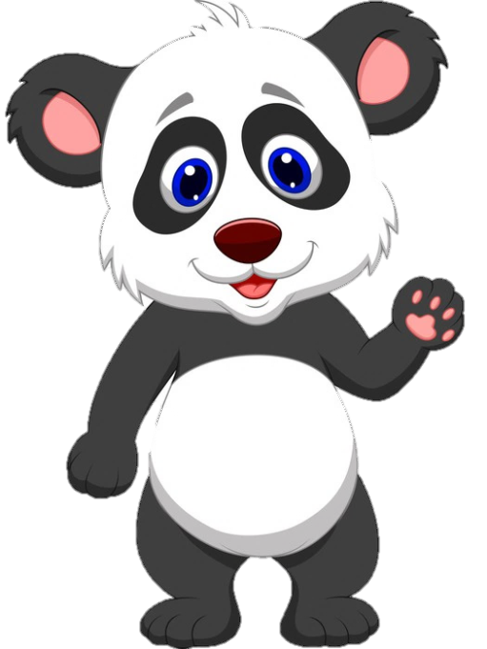
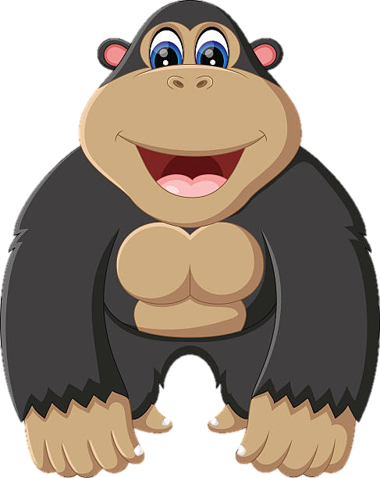


VƯỢT CHƯỚNG NGẠI VẬT

Slide 33
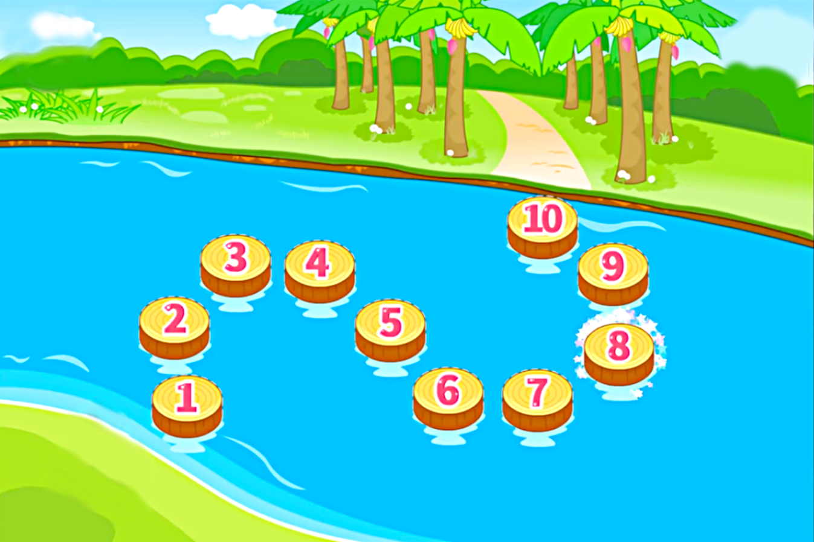
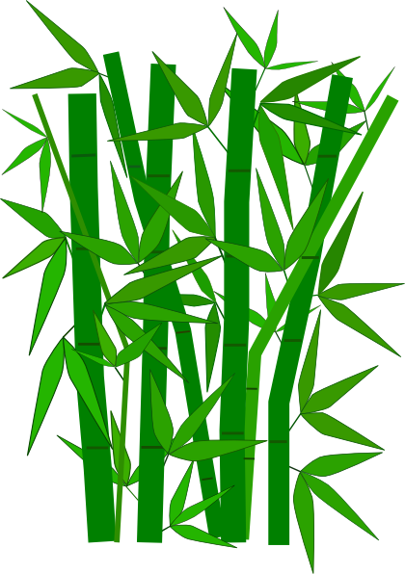


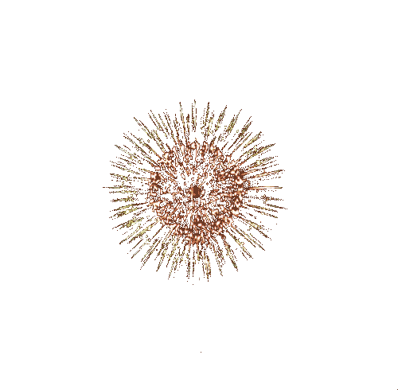
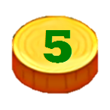
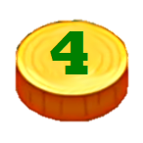
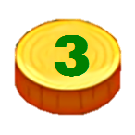




GIỎI QUÁ!!! CẢM ƠN BẠN ĐÃ GIÚP KHỈ QUA SÔNG
GIỎI QUÁ!!! CẢM ƠN BẠN ĐÃ GIÚP GẤU QUA SÔNG

Slide 34


Những biến đổi trong cấu trúc của gen liên quan tới một hoặc một số cặp nucleotide
Đột biến gene là gì?

Slide 35
Tia UV, khói thuốc lá, chất độc hại (nicotine, dioxins,..)
Những tác nhân nào gây đột biến gene?

Slide 36
Đột biến thêm
Từ gen I sang gen II là dạng đột biến gì?

Slide 37


Biến đổi gen trội thành gen lặn và chỉ biểu hiện khi ở dạng đồng lặn
Đột biến gene là loại đột biến

Slide 38
B
Từ gen I sang gen II là dạng đột biến gì?
A. Thay 1 cặp T-A bằng 1 cặp X-G.
B. Thay 1 cặp A-T bằng 1 cặp G-X.
C. Thay 1 cặp X-G bằng 1 cặp T-A.
D. Thay 1 cặp A-T bằng 1 cặp X-G.

Slide 39
Đột biến gene không chỉ phụ thuộc vào loại tác nhân, liều lượng, cường độ của loại tác nhân gây đột biến mà còn phụ thuộc vào đặc điểm cấu trúc của gene
Việc đột biến gene có xảy ra hay không phụ thuộc vào yếu tố nào?

Slide 40








DẶN DÒ VỀ NHÀ
Đọc lại bài và hoàn thành các bài tập trong vở giao bài tập
Tìm hiểu thêm những ứng dụng của di truyền Mendel trong thực tiễn đời sống
Đọc và tìm hiểu trước bài mới

Slide 41


CÁM ƠN CÁC EM ĐÃ THEO DÕI BÀI HỌC
KẾT THÚC
Khoa học tự nhiên 9

